Slide 1
第1章 C语言程序设计概述
主要内容
1.1 计算机系统
1.2 程序设计与程序设计语言
1.3 C语言的发展及其特点
1.4 C语言程序简介
1.5 Visual C++ 6.0

Slide 2
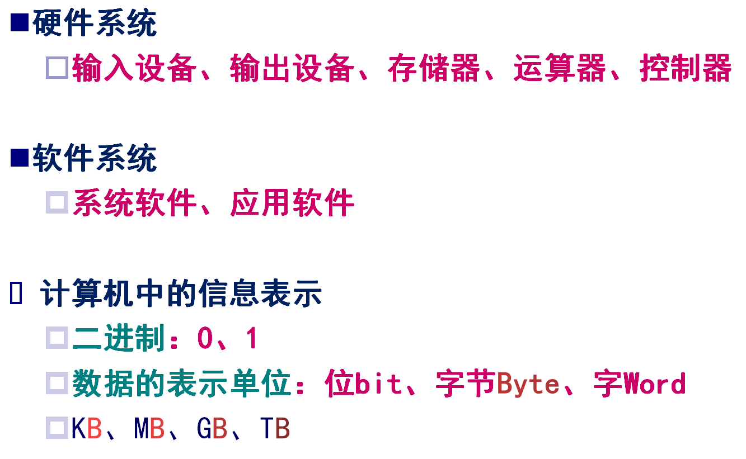
1.1 计算机系统

Slide 3
1.2 程序设计与程序设计语言
C语言、程序设计
程序设计方法
  常用方法： 结构化程序设计
  含三个结构：顺序、选择、循环

Slide 4

顺序结构示意图

Slide 5
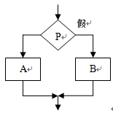
选择结构示意图
真

Slide 6
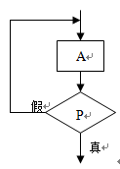
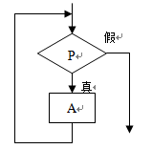
循环结构示意图
当型 直到型

Slide 7
1.3 C语言的发展及其特点
发展
  参考P6
主要特点
  参考P6

Slide 8
1.4 C语言程序简介
例1.1 要求在屏幕上输出以下一行信息：
This is my first C program!
分析问题：
用C语言提供的printf函数可以原样输出文字

Slide 9
编写程序
#include <stdio.h>// 编译预处理 参考P120
int main( ) //定义主函数，返回值为int型
{ // 函数体开始标志
printf (“This is my first C program! \n”); //用printf函数输出指定的信息
return 0; // 函数执行完毕，返回函数值0
} // 函数结束标志

Slide 10
程序分析
  #include <stdio.h>
表示从标准库中查找“stdio.h”文件以提供输入输出函数的相关信息，
  如果写成 #include “stdio.h”
则表示从当前的工程目录下开始查找
  “stdio.h”是系统提供的一个文件名
两种注释方式
  以“//”开始的 单行注释
    这种注释单独占一行，直到行尾结束
  以“/*”开始，并以“*/”结束的 块式注释
    这种注释可以包含多行内容，也可独占一行
每一个C语言程序都必须有一个main函数
  main是函数名，表示“主函数”，
  main前面的int表示此函数的返回值类型是整型
  （）
  函数体由花括号{ }括起来。

Slide 11
例1.2 求两个数中的较大数
分析问题：
  利用主函数调用自定义函数的方法
（第5章 详细讲解）

Slide 12
编写程序
分工：
主函数 输入、输出,
max函数 处理
联系：
主函数把输入的2个实参传给max函数的2个形参，
max函数把求出的最大值返回给主函数输出
#include <stdio.h> /*预处理*/
int max( int x , int y) /*定义max函数*/
{ int z ;
if( x>y) z=x; else z=y;
return z;
}
int main( ) /*定义主函数*/
{ int a , b , c ;
scanf( "%d%d", &a , &b );
c=max(a , b );
printf("max=%d\n",c);
return 0;
}
调用max函数进行处理
程序运行结果：
键盘输入 11 27
程序输出为 max=27

Slide 13
1.5 Visual C++ 6.0
Visual C++6.0 主窗口 P11
上机调试分四步：即编辑、编译、连接和运行 p10
  编辑（.c）： 输入、修改源程序
  编译（.obj）：检查源程序语法错，产生目标程序
  连接（.exe）：将目标文件同库函数连接起来，
产生可执行程序
  运行

Slide 14
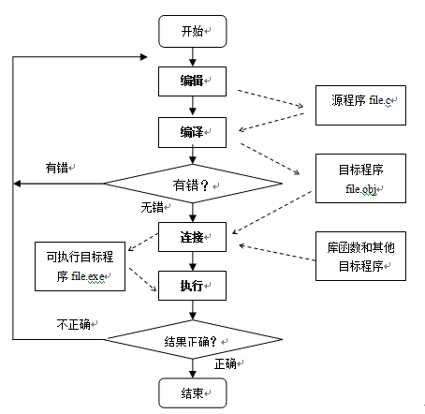
C程序的编写和运行过程

Slide 15
本章小结
《C语言程序设计》适合程序设计初学者
C语言
程序设计
程序设计简介
上机调试

